Slide 1
La realtà della didattica a distanza nei vari ordini di scuola di un Istituto Comprensivo
Prof. Francesco Rossi
Dirigente scolastico I.C. Matteo Ricci – Roma
10.03.2020

Slide 2
LE NORME DEL CAMBIAMENTO
DPCM 4.3.2020
Art. 1 l. g)
i dirigenti scolastici attivano, per tutta la durata della sospensione delle attività didattiche nelle scuole, modalità di didattica a distanza avuto anche riguardo alle specifiche esigenze degli studenti con disabilità.

Slide 3
LE NORME DEL CAMBIAMENTO
Nota MI DPPR 278 de. 06.03.2020
Attività di formazione e aggiornamento del personale scolastico
Le istituzioni scolastiche della scuola primaria e secondaria, nell’ambito della propria autonomia, attivano o potenziano modalità di apprendimento a distanza, ottimizzando le risorse didattiche del registro elettronico e utilizzando classi virtuali e altri strumenti e canali digitali per favorire la produzione e la condivisione di contenuti. È essenziale, nella definizione delle modalità di intervento, il più ampio coinvolgimento della comunità educante, anche al fine di offrire esperienze di mutuo aiuto e di formazione peer to peer.

Slide 4
LE NORME DEL CAMBIAMENTO
- indicazioni per il “tutoring”: le scuole potranno mettersi in contatto, anche tramite la rete INDIRE, con scuole già esperte di didattica a distanza e che intendano mettersi a disposizione per socializzare le pratiche di utilizzo di ambienti di apprendimento virtuali;
- disponibilità di piattaforme di fruizione di contenuti didattici, assistenza alla community scolastica e piattaforme di collaborazione online. Tali soluzioni sono offerte da operatori di settore a titolo gratuito per l’Amministrazione e le istituzioni scolastiche e rispondono a specifici requisiti tecnici (oltre alla completa gratuità, la qualificazione Agid, l’osservanza della normativa in materia di dati personali, sicurezza, affidabilità, scalabilità, divieto di utilizzo per fini commerciali di dati, documenti e materiali di cui gli operatori vengano in possesso);
- materiali multimediali offerti da soggetti qualificati.

Slide 5
LE NORME DEL CAMBIAMENTO
NOTA MI DPPR 279 del giorno 08.03.2020
… Si consiglia comunque di evitare, soprattutto nella scuola primaria, la mera trasmissione di compiti ed esercitazioni, quando non accompagnata da una qualche forma di azione didattica o anche semplicemente di contatto a distanza. Va, peraltro, esercitata una necessaria attività di programmazione, al fine di evitare sovrapposizioni tra l’erogazione a distanza, nella forma delle “classi virtuali”, tra le diverse discipline ed evitare sovrapposizioni.

Slide 6
LE NORME DEL CAMBIAMENTO
Va infatti rilevato (e ciò̀ vale anche per i servizi all’infanzia) come i nostri bambini e le nostre bambine patiscano abitudini di vita stravolte e l’assenza della dimensione comunitaria e relazionale del gruppo classe. Anche le più semplici forme di contatto sono da raccomandare vivamente. E ciò riguarda l’intero gruppo classe, la cui dimensione inclusiva va, per quanto possibile mantenuta, anche con riguardo agli alunni con Bisogni educativi speciali.

Slide 7
«PER NON STRAVOLGERE»: GLI ATTORI DEL CAMBIAMENTO
DIRIGENTE SCOLASTICO DSGA
ORGANIGRAMMA DI ISTITUTO staff di dirigenza
referenti di plesso
responsabili di ordine di scuola
coordinatori di classe / team
ORGANIGRAMMA ALLARGATO : RAPPRESENTANTI DI CLASSE
ANIMATORE DIGITALE E TEAM PER L’INNOVAZIONE DIGITALE

Slide 8
I PROTAGONISTI : I DOCENTI
APPRONTAMENTO DELLE PIU’ SEMPLICI FORME DI CONTATTO:
AUDIO
VIDEO
SITO INTERNET
REGISTRO ELETTRONICO
LA FORMAZIONE (È essenziale, nella definizione delle modalità di intervento, il più ampio coinvolgimento della comunità educante, anche al fine di offrire esperienze di mutuo aiuto e di formazione peer to peer. )

Slide 9
COME FARE …
assicurare formatori formino gli insegnanti
Mettere a disposizione le aule informatica (solo se strettamente necessario e con le dovute precauzioni)
implementare il numero di video o photo tutorial
agevolare le iniziative di social meeting fra docenti e fra docenti e dirigente

Slide 10
CRITICITA’
- Resistenza al cambiamento
Analfabetismo digitale
Difficoltà di formazione per pendolarismo – RETI DI SCUOLE
Impossibilità di utilizzare risorse digitali
Accontentarsi di aver fatto il «compito»:
N.B. Si consiglia comunque di evitare, soprattutto nella scuola primaria, la mera trasmissione di compiti ed esercitazioni, quando non accompagnata da una qualche forma di azione didattica o anche semplicemente di contatto a distanza

Slide 11
UN ESEMPIO DI CONTATTO IMMEDIATO ATTIVO: LA LETTERA
SCUOLA DELL’INFANZIA: a GENITORI ED ALUNNI
SCUOLA PRIMARIA : AGLI ALUNNI

Slide 13
Carissimi genitori, nostro malgrado, ci troviamo davanti ad un computer strumento spesso demonizzato da noi maestre per creare uno spazio virtuale, necessario a sopperire gli abbracci e i baci insostituibili dei nostri bambini.
Comprendiamo quanto sia complicata la vostra gestione quotidiana e quanto la cerchia famigliare diventi indispensabile per la cura dei vostri figli, per cui noi insegnanti ci stiamo preparando a gestire nuove sfide.
La scuola per noi non è un semplice luogo di aggregazione, ma in particolar modo la scuola dell’Infanzia è un luogo fisico dove la vicinanza diviene necessaria per la condivisione delle emozioni.
Noi maestre non possiamo negare e negarci questo diritto, per cui se il Coronavirus ci ha costretto alla chiusura della scuola, noi da oggi cercheremo di stare insieme a voi attraverso esperienze comuni da proporvi per mezzo della rete.
Stiamo preparando delle semplici attività didattiche da condividere con i bambini, presto vi comunicheremo attraverso il sito le modalità per ritrovarci e abbracciarci virtualmente.
E ricordiamoci... la tutela della salute prima di tutto!
Le Maestre della scuola dell’Infanzia

Slide 14
Carissimi bambini e carissime bambine,
probabilmente vi starete chiedendo cosa stia succedendo attorno a noi e come mai oggi non condividiamo la nostra solita quotidianità. È giusto che vi facciate delle domande, com’è giusto che abbiate delle risposte.
In questi giorni, come avrete compreso dai discorsi degli adulti che vi circondano, è indispensabile lavorare e studiare da casa, per quanto possibile, per preservare la salute di tutti.
Noi insegnanti ci stiamo attivando per affiancarvi nello studio autonomo nel migliore dei modi e, allo stesso tempo, per preservare il solito entusiasmo, la stessa empatia e lo stesso calore che alleggeriscono e rallegrano le nostre giornate scolastiche, rendendo qualsiasi attività un momento di gioco e di allegria. Per questo motivo ci impegneremo a proporvi compiti, esercitazioni, audio e videolezioni divertenti e sempre più accattivanti, inoltre ci ripromettiamo di attivare al più presto classi virtuali dove sarà possibile per voi interagire con maestri e compagni. Ci rendiamo conto che non è esattamente come trascorrere delle piacevoli giornate a scuola insieme a maestri e compagni, ma siamo sicuri che questa esperienza vi farà diventare ancora più bravi e diligenti di prima. Continuate a studiare, ad interessarvi, ad incuriosirvi con la meraviglia e l’impegno che vi hanno sempre contraddistinto! Avrete da imparare anche da questa storia e capirete che si può essere vicini anche se distanti fisicamente….Contiamo su di voi e vi aspettiamo a braccia aperte!
Con affetto
Le Maestre ed i Maestri della scuola Primaria

Slide 15
PER LA SCUOLA DELL’INFANZIA
LA LETTURA AD ALTA VOCE DELLE STORIE
- SPIRITO DI COMUNITA’
SITO INTERNET
YOUTUBE
L’uso del libro può supportare i piccoli perché “quando nella vita di un bambino la maggior parte delle cose appare distante e sconcertante, gli albi illustrati possono sia rallentare che semplificare l’esperienza presentandola in modo statico e spesso più facilmente comprensibile; rappresentano proprio ciò di cui un pubblico giovanile (un bambino) ha bisogno”.
Tuker N., “Il piacere delle storie. Per una ‘didattica’ della lettura nel nido e nella scuola dell’infanzia ” di E. Freschi, edizioni Junior, Parma, 2013

Slide 16
ED INOLTRE …
CONTESTO MOTIVANTE
LEGGERE LA STORIA AD ALTA VOCE FACENDO VEDERE LE IMMAGINI PRESENTI SUL LIBRO E CHIEDERE AL BAMBINO DI LEGGERE EGLI STESSO LE IMMAGINI, INDIVIDUANDO I PERSONAGGI E GLI AMBIENTI RAFFIGURATI.
PER I GENITORI/NONNI: PARLARE INSIEME DELLA STORIA UTILIZZANDO DELLE DOMANDE STIMOLO:
-DI COSA PARLA QUESTA STORIA
- CHI È IL PERSONAGGIO PRINCIPALE
-IN CHE AMBIENTE SI SVOLGE
- ORGANIZZARE GIOCHI DI RUOLO: TU CHE PERSONAGGIO SEI ?
- ESPRESSIONE DELLE EMOZIONI

Slide 17
PER LA SCUOLA PRIMARIA
Opportunità lezioni «di contatto» con file audio
- opportunità lezioni su piattaforma in modalità sincrona e/o asincrona (IMPARI)
- Condivisione degli esercizi svolti (innanzitutto mail)
- DIGITAL STORYTELLING per «sistema coerente»
INCLUSIONE: CREAZIONE DI APP – GIOCO
- NECESSITA’ DELLA PROGRAMMAZIONE

Slide 18
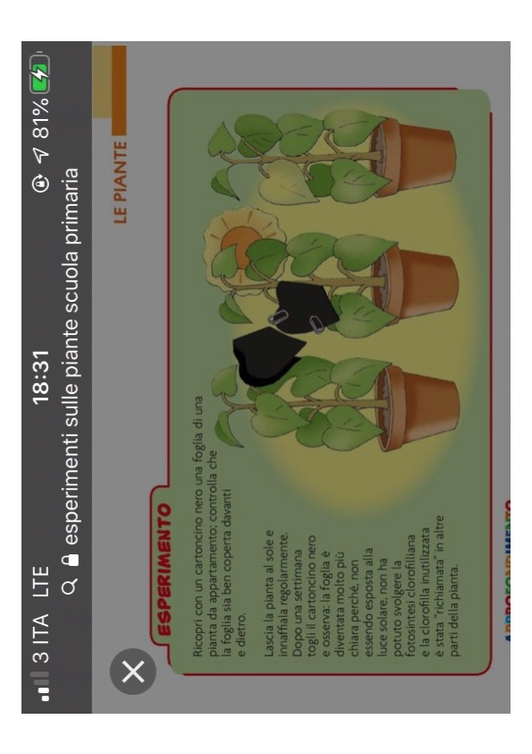
ED ANCHE ….
ESPERIMENTI – LEARNING BY DOING

Slide 19
LA NARRAZIONE
AGEVOLARE LA COMUNICAZIONE Indicazione per i genitori/nonni
Dare il testo della lettura ai bambini e lasciarli esercitare per 15 minuti (lettura ad alta voce).
Ascoltare la lettura (i bambini faranno attenzione a rispettare le pause delle interpunzioni, ad usare interpretazione partecipativa e tono adeguato)
Vedere il file di video-lettura (per aiutare a memorizzare la giusta pronuncia e nella comprensione del testo)
IMMEDESIMAZIONE NEI PERSONAGGI : ROLEPLAYING
CANZONI DIDATTICHE - YOUTUBE

Slide 20
PER LA SCUOLA SECONDARIA DI PRIMO GRADO
RESPONSABILIZZAZIONE E PRESA IN CARICO DEI COMPITI
SCHEDULAZIONE DELLE VIDEO – LEZIONI
CREAZIONE DI CLASSI VIRTUALI (IMPARI)
VERIFICA DEI COMPITI (DPR 122/09 D.lgs 62/2017)

Slide 21
ALCUNI ESEMPI
TUTORIAL INCLUSIVI DI RIFERIMENTO:
ES. TUTORIAL SUI MONOMI (variazione sul tema della classe virtuale)
https://www.youtube.com/watch?v=rFHNnjQx9GU
Con verifica ed autocorrezione
https://www.youtube.com/watch?v=4MafSluRH60
INDIVIDUALIZZAZIONE E PERSONALIZZAZIONE DEGLI APPRENDIMENTI

